Slide 1
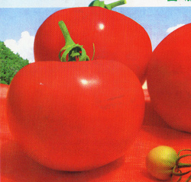
12.“番茄太阳”

Slide 2
番茄 盲童 忙碌 蔬菜
亲戚 清脆 小屋 捐献
灰暗无比 角膜 精致碧空如洗 天使 拐杖
面颊

Slide 3
明明一面用手摸一面笑：“真的吗？太阳像番茄吗？那我就叫它番茄太阳。
看着她的笑脸，觉得那就是最美的“番茄太阳”。
红红的“番茄太阳”一直挂在我的心中，温暖着我的心。

Slide 4
每次从菜场经过都能看到那家人:夫妻俩忙碌，女孩安静地坐着，说话声音细细柔柔，特别爱笑。
小女孩一面用手摸，一面咯咯地笑，妈妈也在旁边笑。
如果不是盲童，明明挺漂亮的:乌黑的头发，象牙色的皮肤，精致的眉毛，笑起来像个天使。
明明一面用手摸一面笑：“真的吗？太阳像番茄吗？那我就叫它番茄太阳。”明明咯咯的笑声银铃样清脆，一串一串地追着人走.

Slide 5
每次从菜场经过都能看到那家人:夫妻俩忙碌，女孩安静地坐着，说话声音细细柔柔，特别爱笑。

Slide 6
小女孩一面用手摸，一面咯咯地笑，妈妈也在旁边笑。

Slide 7
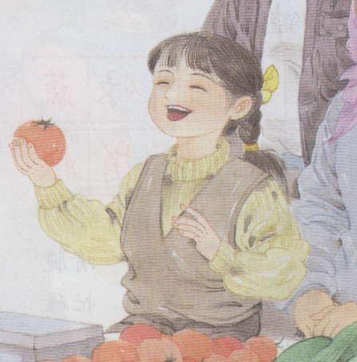
如果不是盲童，明明挺漂亮的，
乌黑的头发，象牙色的皮肤，
精致的眉毛,
笑起来像个
天使。

Slide 8
明明一面用手摸一面笑："真的吗？太阳像番茄吗？那我就叫它番茄太阳。"明明咯咯的笑声银铃样清脆，一串一串地追着人走。

Slide 9
每次从菜场经过都能看到那家人:夫妻俩忙碌，女孩安静地坐着，说话声音细细柔柔，特别爱笑。
小女孩一面用手摸，一面咯咯地笑，妈妈也在旁边笑。
如果不是盲童，明明挺漂亮的:乌黑的头发，象牙色的皮肤，精致的眉毛，笑起来像个天使。
明明一面用手摸一面笑：“真的吗？太阳像番茄吗？那我就叫它番茄太阳。”明明咯咯的笑声银铃样清脆，一串一串地追着人走.
明明虽然是（ ），但是（ ）

Slide 10


“阿姨,妈妈说我的眼睛是好心人给我的.等我好了,等我长大了,我把我的腿给你,好不好?”
热爱生活 关爱他人
明明虽然是（ ），但是（ ）

Slide 11

＊看着她的笑脸,觉得那就是最美的”番茄太阳”.

Slide 12
生活很艰难，心情灰暗无比。
灰暗
每次看到这一幕，我的心就觉得温暖起来.
温暖
喜欢
看着她，让人隐隐心疼。
明明像小屋里的光线，带给了我许多快乐。
快乐
她的小嘴呼出的温热气息拂过我的面颊，我的泪哗
地一下子流了下来。
感动

Slide 13
那年，我来到了这座城市，临时租住在一栋灰色的旧楼房里。生活很艰难，心情灰暗无比。
每次从菜场经过都能看到那家人:夫妻俩忙碌，女孩安静地坐着，说话声音细细柔柔，特别爱笑。
每次看到这一幕，我的心就觉得温暖起来。
小女孩一面用手摸，一面咯咯地笑，妈妈也在旁边笑。
明明像小屋里的光线，带给了我许多快乐。
明明咯咯的笑声银铃样清脆，一串一串地追着人走。

Slide 14
明明一面用手摸一面笑：“真的吗？太阳像番茄吗？那我就叫它番茄太阳。
这里指太阳。
看着她的笑脸，觉得那就是最美的“番茄太阳”。
这里指明明的笑脸。
红红的“番茄太阳”一直挂在我的心中，温暖着我的心。
这里指明明真诚的爱心,美好的心灵。

Slide 15
十年前，我17岁，生平第一次被抬进了医院，就再也没能走着出来——我的腿，在那场意外的车祸中瘫痪了 … …

Slide 16
父亲不肯接受这样的现实，他带着软成了一团泥似的我，走遍了大大小小的医院…..

Slide 17
后来，被医生断言不能再走路的我，学会了扶着双杠走，拄着双拐走……

Slide 18
那年，为了逃避父母帮我安排的婚姻，我来到了这座城市。灰色的楼房，灰暗的心情，我每天待在那间光线昏暗的小屋里，晕头晕脑地写字，生活很艰难……

Slide 19
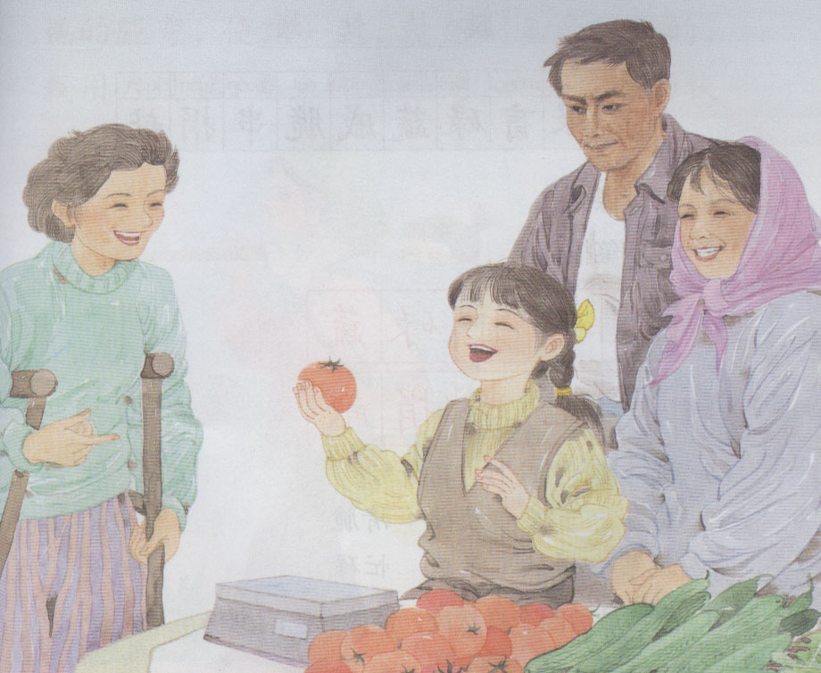
自从我的生活里有了明明这一家的相伴，我的心情发生了这样的变化……

Slide 20
那天正午我坐在窗口，看满街的车来车往，眼前总浮现出明明天使般的笑脸。红红的“番茄太阳”一直挂在我的心中，温暖着我的心。

Slide 21
只要我们每个人的心中都有一颗“番茄太阳”，那么这个世界将到处充满爱与温暖！

Slide 22
心里有了快乐，
光明就不远了！

Slide 23
12番茄太阳
纯真、乐观的笑
善良、美好的心
热爱生活 关爱他人
爱心是可以传递的

Slide 24
你说我说
此时，你有什么话想对文中的哪个人物说呢？

Slide 25
作业:
把”番茄太阳”这个故事讲给周围其他人听.
作业:
把”番茄太阳”这个故事讲给周围其他人听.

